Slide 1
BIENVENIDOS

Slide 2
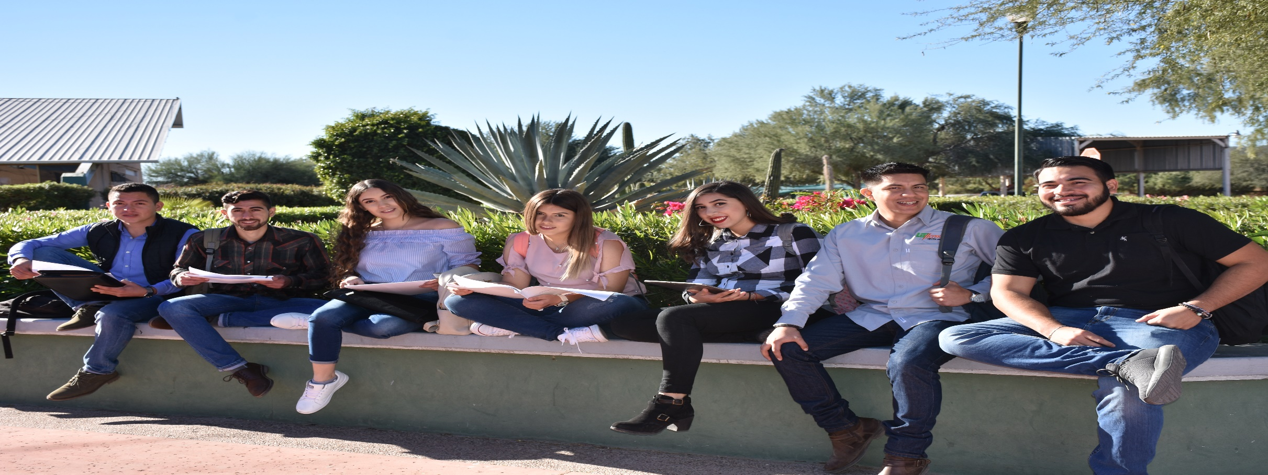

Slide 3
¡Ya eres parte de la
Fuerza Coyote,
eres UTH!
Universidad Tecnológica de Hermosillo, Sonora.

Slide 4
Marco Institucional
Somos
120 UT’s
Retoma la experiencia de Francia y de otros países como Alemania, Japón, Canadá y Estados Unidos

Slide 5
Historia Institucional
1991
2009
Apertura
Surge
Universidades Tecnológicas en México
Ingeniería / Licenciatura
Nacemos
22 años
Universidad Tecnológica de Hermosillo. Ofreciendo el nivel de Técnico Superior Universitario, con una matrícula de 275 estudiantes y 4 carreras
15 veces más la matrícula inicial en 24 carreras
1998
2020

Slide 6
Filosofía Institucional
Misión
Formar Profesionales competentes,
que participen como agentes de cambio en el desarrollo de la sociedad, vinculando el proceso enseñanza aprendizaje con la investigación y extensionismo científico y tecnológico.
Visión
Ser una Institución de Educación Superior de calidad, contribuyendo con el desarrollo de la sociedad, mediante la aplicación pertinente del conocimiento.
Política de Calidad
La Universidad Tecnológica de Hermosillo, Sonora, forma Profesionales mediante un Sistema Educativo de Calidad en constante mejora, pertinente a las necesidades de las partes interesadas.
Códigos y Reglamentos
www.uthermosillo.edu.mx

Slide 7
Modelo Educativo

Slide 8
Atributos Modelo Educativo
Polivalencia
Intensidad
Continuidad
Pertinencia
Flexibilidad
Calidad

Slide 9
MODELO DE EDUCACIÓN BASADO POR COMPETENCIAS PROFESIONALES
(EBC)
La Universidad Tecnológica de Hermosillo (UT Hermosillo) posee el Modelo de Educación Basado en Competencias Profesionales, que viene a romper los parámetros de la educación superior tradicional.

Slide 10
FUNDAMENTOS PEDAGÓGICOS
(EBC)
Por otra parte, la formación del Técnico Superior Universitario, Ingeniería o Licenciatura privilegia el desarrollo de las actitudes y aptitudes en el alumno, mediante el esquema de conocimiento en los niveles del “saber” el “saber hacer” y el “ser”; lo que permitirá contar con profesionales de calidad, sensibles a las necesidades de la región y del país, que pongan su mirada en rebasar fronteras, comprometidos con el desarrollo en toda su amplitud y aplicación del conocimiento y la tecnología.

Slide 11
PROCESO ENSEÑANZA
(EBC)
Centrado en el desarrollo de competencias profesionales basadas en el constructivismo.
Las habilidades desarrolladas por el estudiante son técnicas, de carácter cognitivo, de responsabilidad, autonomía, emprendimiento y afectivas (cuantitativas y cualitativas).
Enfoque global, contextual y situado de acuerdo a la profesión.
Combina y moviliza recursos propios (conocimientos, capacidad de análisis, creatividad, de relaciones interpersonales, de adaptación, innovación, habilidades psicomotoras, valores y actitudes) y externos (medios para lograr el fin), en situaciones complejas y prácticas para la solución de problemas.
El proceso de aprendizaje privilegia la práctica, la evaluación es diagnóstica, formativa y sumativa, es decir, es holística e integral.
Integra el saber, el saber hacer y el saber ser.
Se definen criterios de evaluación para asignaturas integradoras y no integradoras.

Slide 12
EVALUACIÓN DEL APRENDIZAJE
(EBC)
Evaluación en el modelo de competencias.
La evaluación es un proceso que apoya la toma de decisiones a través de la valoración de las evidencias de aprendizaje que permiten determinar el nivel de logro de los resultados de aprendizaje asociados a un conjunto de criterios de desempeño, relacionados con las competencias profesionales que forma parte del perfil de egreso.

Slide 13
EVALUACIÓN DEL APRENDIZAJE
(EBC)
Sistemática porque debe tomar en cuenta el desarrollar armónico de las facultades del estudiante.
Continua porque se consideran los diferentes momentos del proceso educativo
Flexible porque los procedimientos de evaluación deben adaptarse a las diferentes formas de los cursos.
Integral porque debe contemplar los escenarios relacionados con la teoría y la técnica-científica
Regresiva y Prospectiva porque verifica la calidad y el nivel de lo aprendido en el proceso enseñanza-aprendizaje.

Slide 14
EVALUACIÓN DEL APRENDIZAJE
(EBC)
El proceso de evaluación se lleva a cabo tomando en cuenta los tipos de evaluación y las personas involucradas en él.
Dicho proceso se realiza a través de la recopilación de evidencias de aprendizaje que demuestran las competencias a las cuales se les asigna un nivel de desempeño valorado en función de criterios que marcan los parámetros esperados.

Slide 15
EVALUACIÓN DEL APRENDIZAJE
(EBC)
Al evaluar a los estudiantes con respecto al nivel de logro de los resultados de aprendizaje y las competencias, la información obtenida no solo es útil para ellos sino que también permite conocer si las estrategias de enseñanza, los recursos y los planes institucionales favorecen el aprendizaje.
De esta manera se pueden realizar adecuaciones cuando se identifican dificultades o desviaciones en el proceso de formación.

Slide 16
Modelo Curricular
Análisis Situacional del Trabajo
Programas Educativos enfoque Competencias Profesionales
Estadías en el Sector Empresarial
Sistemas de alternancia Escuela - Empresa
Programa de Tutorías
Movilidad estudiantil
Intercambio académico

Slide 17
Atención personalizada
Tutorías y Asesorías

Slide 18
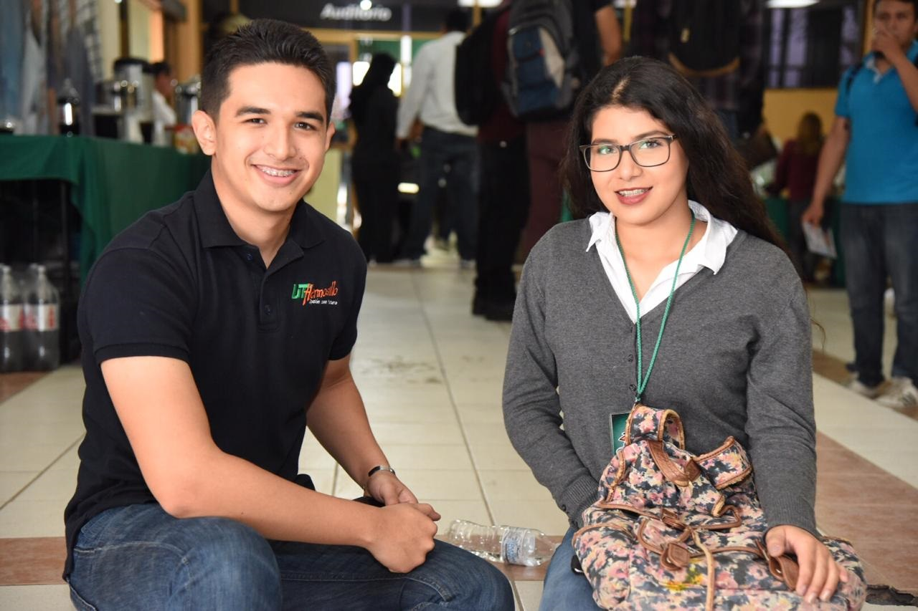
Tutorías
Apoyar a los estudiantes por medio del acompañamiento durante su formación integral que busca crear un clima de confianza, mediante la atención personalizada a un alumno o a un grupo de alumnos, brindando un apoyo psicopedagógico para la construcción de valores, actitudes y hábitos positivos, además de promocionar el desarrollo de habilidades intelectuales, buscando con todo esto implementar medidas para elevar el nivel académico, y equilibrar los aspectos para la solución de problemas escolares y de convivencia social como miembro de la Universidad, buscando beneficio mutuo en la relación escuela-profesor-estudiante, para lograr que el alumno concluya con sus estudios de forma satisfactoria.

Slide 19
Asesorías
Servicio especializado de colaboración, auxilio u orientación donde se ofrece al estudiante para el desarrollo de diversas actividades académicas.
El proceso se da mediante la consulta que brinda un profesor a un alumno o a un grupo de alumnos para resolver dudas o preguntas sobre temas específicos donde se busca mejorar el desempeño en las actividades académicas del alumno.

Slide 20
Estructura curricular
Técnico Superior Universitario
Ingeniería Licenciatura
Primer Título en 2 años (5 cuatrimestres en aula y 1 en empresa)
Segundo Título en 1 año 8 meses (4 cuatrimestres en aula y 1 en empresa)
Dos Títulos Universitarios

Slide 21
Escuela Empresa

Slide 22
Nuestras Carreras
Técnico Superior Universitario
Seis cuatrimestres (2 años)
+
Cinco cuatrimestres ( 1 año 8 meses )
Continuidad Estudios Ingeniería / Licenciatura
Dos títulos Dos cédulas profesionales

Slide 23
Nuestras Carreras
T.S.U. Desarrollo de Negocios área Mercadotecnia | Lic. Innovación de Negocios y Mercadotecnia
T.S.U. Energías Renovables área Energía Solar | Ing. Energías Renovables
T.S.U. Gastronomía | Lic. Gastronomía
T.S.U. Administración área Formulación y Evaluación de Proyectos | Lic. Gestión de Negocios y Proyectos
T.S.U. Mantenimiento área Industrial | Ing. Mantenimiento Industrial
T.S.U. Manufactura Aeronáutica área Maquinados de Precisión | Ing. Manufactura Aeronáutica
T.S.U. Mecatrónica área Automatización | Ing. Mecatrónica
T.S.U. Mecánica área Industrial área Moldes y Troqueles | Ing. Metal Mecánica
T.S.U. Minería área Beneficio Minero | Ing. Minería
T.S.U. Paramédico | Lic. Protección Civil y Emergencia
T.S.U. Procesos Industriales área Tecnología Gráfica área Manufactura | Ing. Sistemas Productivos
T.S.U. Tecnologías de la Información área Desarrollo de Software Multiplataforma área Infraestructura de Redes Digitales área Entornos Virtuales y Negocios Digitales | Ing. Desarrollo y Gestión de Software Ing. Redes Inteligentes y Ciberseguridad

Slide 24
Servicios Escolares

Slide 25
Servicios
Control escolar
Servicios Estudiantiles (Alta en IMSS – Becas)
Biblioteca

Slide 26
Examen CENEVAL EXANI II
Ingreso
Cuatrimestral
Re ingreso
Servicios Escolares
NIVEL | INSCRIPCIÓN (1ro. y 7mo. Cuatrimestre) | REINSCRIPCIÓN
T.S.U. | $1,640+450 examen | $1,700
ING / LIC | $2,460 | $1,850

Slide 27
Egreso
Títulación
*El Instituto de Becas y Crédito Educativo te apoya también para titulación.

Slide 28
Trámites y Servicios
Duplicados
Credencial
Boleta de Calificaciones
Kardex
Certificado
Expediente
Constancia
Copias de documentación
de Estudios

Slide 29
Solicitud de Documentos
Se hacen en ventanillas de Servicios Escolares (Edificio A). Por situación del COVID-19 estamos atendiendo de manera virtual.
Realiza el pago y envía tu comprobante de pago
Para pagar en OXXO: Ingresa a la página institucional www.uthermosillo.edu.mx >> COMUNIDAD UTH>> Servicios Alumnos>> Pago de servicios>> Introduce tus datos >> (usuario: matrícula contraseña: 12345678 ) >> clic en CONSTANCIAS, selecciona el documento que ocupas, genera tu referencia y realiza el pago.
Manda tu ficha de pago y comprobante de pago de manera legible al correo marisa.rivera@uthermosillo.edu.mx Es necesario especifiques lo mas detalladamente posible lo que requieres en el correo.
Se te mandará de manera digital el documento solicitado: Los pagos normales recibidos entre 8:00 y 15:00 horas. se enviarán al día siguiente después de las 12:00 pm. Los pagos exprés recibidos entre 8:00 y 15:00 horas, se envían el mismo día. En caso de envío después de las 15:00 se recorren al siguiente día para envío entre 8:00 y 11:00 horas.
Dudas o aclaraciones al 662 2 51 11 00 Ext.1081 en horario laboral de 8:00 a 15:00 horas.

Slide 30
Seguro Médico IMSS
Todos los estudiantes tienen derecho a los servicios médicos del IMSS;
cubre asistencia médica, farmacéutica y hospitalaria.
Para recibir el servicio deberán afiliarse en: www.gob.mx/afiliatealimss
Regístrate en la Clínica que te corresponda.
La Universidad te dará de alta en sistema del IMSS una vez iniciado el cuatrimestre.
Verifica que estés inscrito en IMSS, si no apareces acude Servicios a Escolares a reportar tu situación.
Al momento de tu inscripción debiste entregar tu Número de Seguridad Social. Si aún no lo haces, se recomienda hacerlo lo más pronto posible.
Dudas o aclaraciones manda correo electrónico:
marcoduran@uthermosillo.edu.mx
662 2 51 11 00 ext.1082

Slide 31
Becas
Acércate a resolver dudas e inquietudes o consulta la convocatoria publicada cada cuatrimestre.
Desempeño académico
Alimenticia
Trabajadores y familiares
Grupos vulnerables
Grupos y equipos Representativos Institucionales
Crédito Educativo

Slide 32
Biblioteca
Préstamo interno y externo
Sala servicios electrónicos
Sala lectura
Biblioteca digital BiDig-ECEST
Red consulta INEGI

Slide 33
Vinculación Empresarial

Slide 34
Vinculación Empresarial
Objetivo principal
Establecer una estrecha relación con los Sectores Productivos e Instituciones, generando estrategias para que nuestra Comunidad Universitaria cuente con espacios para realizar intercambios internacionales y Estadías Empresariales, facilitándoles capacitación y certificaciones pertinentes a su perfil, facilitando su colocación en el mercado laboral, aportando al éxito profesional de nuestros estudiantes y egresados.
http://www.uthermosillo.edu.mx/index.php/solicitud-de-servicioinformacion/

Slide 35
Estadía Empresarial
Tiempo completo empresa
8 meses
Proyectos de innovación
Asesores Académico-Industrial
6to. y 11vo. Cuatrimestres
Facilita colocación laboral
Permite titulación inmediata

Slide 36
Nuestros Servicios
Certificación en Competencias Laborales
Visitas, Prácticas y Estadías
Bolsa de Trabajo y Seguimiento de Egresados
Contar con tu certificación aumentan tus posibilidades de obtener mejores oportunidades laborales, así como destacarte de la competencia.
en Empresas, las cuales te facilitarán obtener experiencia laboral antes de egresar.
Nuestro principal objetivo es colocar tu talento en los Sectores Productivos.
Movilidad Estudiantil
Mentorías
The Languages
Programa de integración de alumnos con las empresas mas importantes del país.
Encuentra Convocatorias para becas, viajes y estadías Internacionales .
Departament
Mayor Información en:
http://www.uthermosillo.edu.mx/index.php/solicitud-de-servicioinformacion/

Slide 37
Formación
Educación Continua
Emprendedurismo
Evaluador ECL
Cursos, diplomados y actualizaciones para alumnos, egresados y los sectores productivos.
Obtén los conocimientos y herramientas para desarrollar un plan de negocios y convertirte en emprendedor. Llevando tu idea hasta convertirla en un proyecto concreto.
Adquiere los conocimientos y certificación para realizar procedimientos de evaluación de estándares de competencia laboral. Una función muy requerida en todos los sectores productivos.
Proyectos de Investigación y Desarrollo
Consejo de Vinculación y Pertinencia
Ferias y Exposiciones
Gestionamos proyectos de I+D+I, que son aquellos que se desarrollan de manera conjunta entre organismos públicos de investigación y empresas.
Es un cuerpo colegiado de consulta, planeación, apoyo y orientación que coadyuva al desarrollo de las Universidades.
Con el fin de que mantenerte a la vanguardia del acontecer en los Sectores Productivos, organizamos una gran cantidad de eventos para fortalecer la relación de las empresas con nuestra Comunidad Universitaria.
Mayor Información en:
http://www.uthermosillo.edu.mx/index.php/solicitud-de-servicioinformacion/

Slide 38
Extensión Universitaria

Slide 39
Promoción a la Salud
Servicios para la población estudiantil:
1.- Programa de Promoción a la Salud y Valores
Acciones educativas virtuales, programadas con las Direcciones de Carrera
2.- Atención psicológica individual
Solicitar la atención a través del correo electrónico salud@uthermosillo.edu.mx
3.- Botiquín escolar
Se ofrece solo en modalidad presencial

Slide 40
Difusión Institucional
Promoción a la admisión.
Medios de comunicación.
Programa Radio Sonora.
Revista institucional.
Página web.
Redes sociales.
Eventos.
Producción editorial y videográfica.
Diseño gráfico.

Slide 41
Formación Integral

Slide 42
Objetivo
Formación para desarrollar habilidades, actitudes y adoptar los valores que exige la sociedad y sector productivo.
INCREMENTAR EMPLEABILIDAD

Slide 43
¿Cómo es un egresado Integral?
Emprende soluciones
Trabaja en equipo
Tiene comunicación efectiva
Domina su profesión
Salud física y mental
Actúa con valores
Notes:
Formación para desarrollar habilidades, actitudes y adoptar los valores que exige la sociedad y sector productivo.

Slide 44
Criterios
Desarrollo del Emprendimiento
Orientación Profesional
Actividades Culturales
Actividades Deportivas
Servicios Médicos y Orientación Psicopedagógica

Slide 45
Registro
Pasos:
Identifica la actividad de tu preferencia en tu correo electrónico o página web.
1
Inscríbete al correo electrónico indicado en cada criterio, con la información de: Nombre completo, matrícula y teléfono
2
3
Recibirás confirmación de inscripción e instrucciones de inicio de actividades.

Slide 46
Desarrollo de Emprendimiento
Área Responsable: Subdirección de Vinculación.
Actividad en línea
Aprende a evaluar ideas de Negocio.
Convierte una idea en un Negocio.
Enviar correo señalando la actividad a inscribirse:
cea@uthermosillo.edu.mx

Slide 47
Actividades Culturales
Área Responsable: Departamento de Cultura y Deporte.
Actividad en línea
Rondalla, Declamación y Oratoria.
Danza Regional Mexicana
Teatro y Mural en Gis
Danza Experimental y Cine Club
Enviar correo señalando la actividad a inscribirse:
culturaydeportes@uthermosillo.edu.mx

Slide 48
Actividades Deportivas
Área Responsable: Departamento de Cultura y Deporte.
Actividad en línea
Voleibol Varonil
Voleibol Femenil
Atletismo
Futbol Asociación Femenino
Futbol 7 Varonil
Softbol y Béisbol
Futbol Asociación
Basquetbol
Ajedrez
Tae kwon do
Enviar correo señalando la actividad a inscribirse:
culturaydeportes@uthermosillo.edu.mx

Slide 49
Orientación Profesional
Área Responsable: Subdirección de Vinculación.
Actividad en línea:
Formación especializada en competencias que incrementan la empleabilidad.
Enviar correo señalando la actividad a inscribirse:
cea@uthermosillo.edu.mx

Slide 50
Servicios Médicos
y orientación psicopedagógica
Área Responsable: Promoción a la Salud.
Actividad en línea:
Actividad | Salud y Valores
Inscripción al correo: | salud@uthermosillo.edu.mx
Contacto: | Lic. Alma L. Figueroa B.
Descripción | . Acciones virtuales . Horario personalizado

Slide 51
Inscripción
Del 1 de septiembre al 16 de octubre
20 créditos por cuatrimestre
No se repiten criterios ni actividades

Slide 52
Jurídico

Slide 53
Reglamentos
En la Universidad Tecnológica de Hermosillo contamos con una serie de reglamentos que están publicados dentro del portal de la universidad a efecto de estar a disposición de la comunidad Universitaria para su consulta.
En consecuencia, en ningún caso podrá alegarse ignorancia o desconocimiento respecto a las normas contenidas en los Reglamentos.
http://www.uthermosillo.edu.mx/index.php/reglamentos/

Slide 54
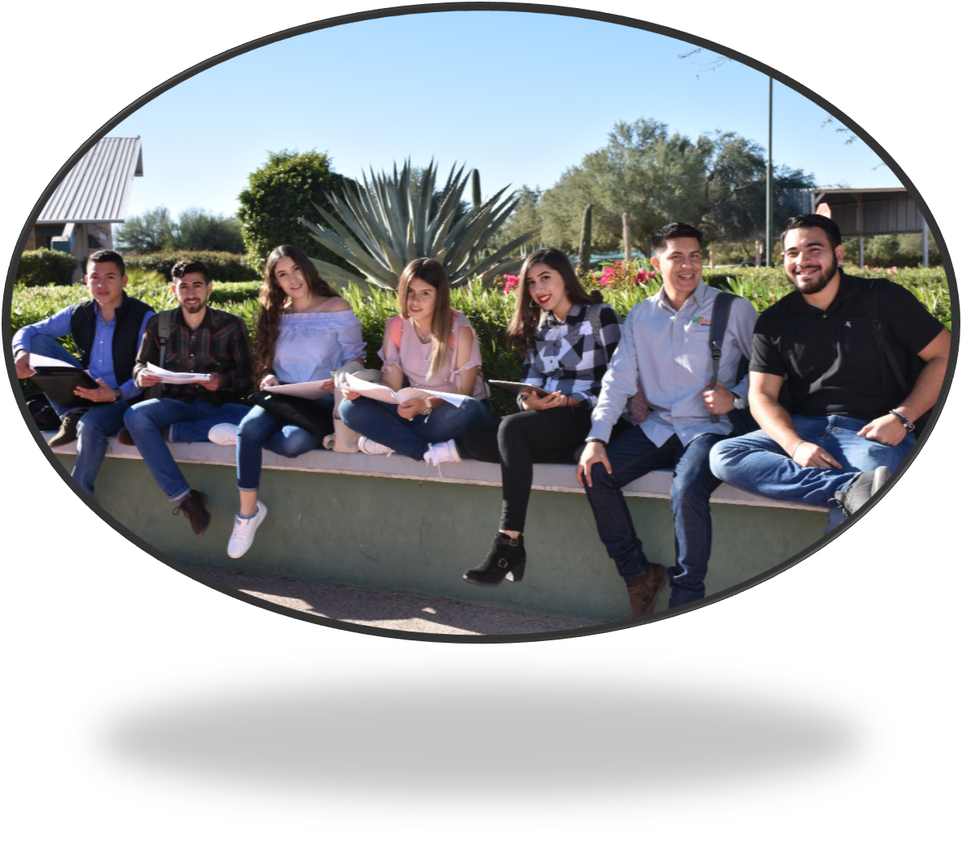
Vive la mejor experiencia Estudiantil, Educativa y Laboral.

Slide 55
Consulta:
www.uthermosillo.edu.mx

